Slide 1
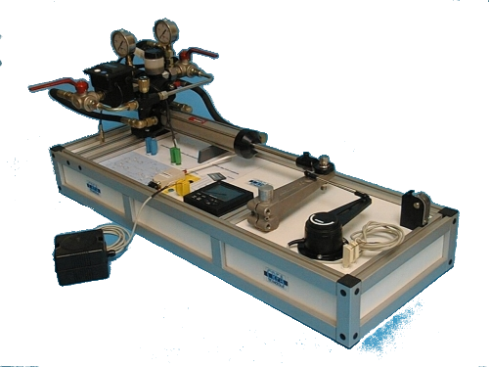
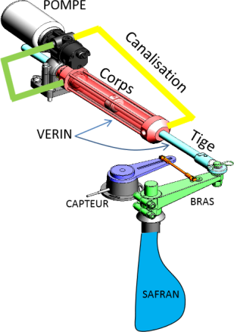
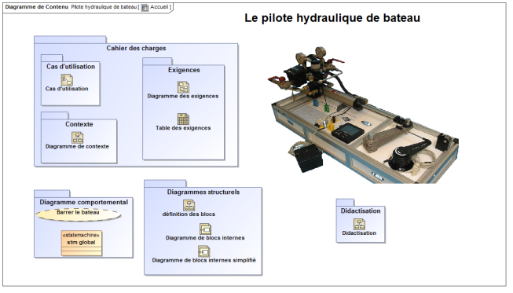
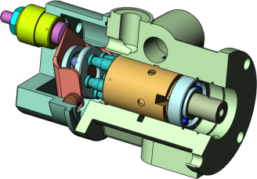
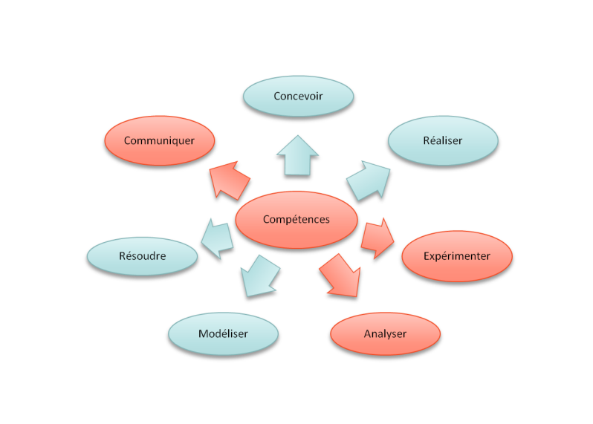
Cycle de TP 2 Expérimenter et analyser le fonctionnement des composants remplissant la fonction acquérir des systèmes pluritechniques
Cahier des charges
Système réel
Système modélisé
Pilote Automatique de Voilier

Slide 2
Présentation

Slide 3
Présentation – Problématique Descriptions structurelle du système Fonctionnement des capteurs Conclusion
Présentation du système
Problématique
Fonctionnement
Répartition des tâches
Consignes :
Trouver une photo du système réel
Ajouter une photo du système de laboratoire
Présenter le système dans le contexte réel d’utilisation
Présenter une différence majeure entre le système réel et le système de laboratoire
Indiquer le diagramme des cas d’utilisation

Slide 4
Présentation – Problématique Descriptions structurelle du système Fonctionnement des capteurs Conclusion
Présentation du système
Problématique
Fonctionnement
Répartition des tâches
Problématique
Le débit et la pression délivrés par la pompe sont-ils compatibles avec le cahier des charges ?
Consignes :
Expliquer en quelques mots la problématique
Ajouter le diagramme des exigences en mettant en valeur l’exigence concernée (ou la rajouter si elle n’existe pas).

Slide 5
Présentation – Problématique Descriptions structurelle du système Fonctionnement des capteurs Conclusion
Présentation du système
Problématique
Fonctionnement
Répartition des tâches
Consignes :
Expliquer le fonctionnement du pilote en mode automatique
S’appuyer éventuellement sur une vidéo
Expliquer pourquoi on se pose le problème

Slide 6
Présentation – Problématique Descriptions structurelle du système Fonctionnement des capteurs Conclusion
Présentation du système
Problématique
Fonctionnement
Répartition des tâches
Consignes :
En vue de répondre à la problématique, expliquer le rôle de chacun

Slide 7
Description structurelle du système

Slide 8
Présentation – Problématique Descriptions structurelle du système Fonctionnement des capteurs Conclusion
Description de la chaîne d’énergie
Description de la chaîne d’information
Synthèse – Diagramme de blocs internes
Cap initial
Chaîne d’énergie
ALIMENTER
MODULER
CONVERTIR
AGIR
CONVERTIR
CONVERTIR
TRANSMETTRE
TRANSMETTRE
Cap souhaité
Consignes :
Ajouter une photo
Décrire succinctement le fonctionnement du composant
Si vous avez le temps, ajouter le diagramme de bloc interne

Slide 9
Présentation – Problématique Descriptions structurelle du système Fonctionnement des capteurs Conclusion
Description de la chaîne d’énergie
Description de la chaîne d’information
Synthèse – Diagramme de blocs internes
Cap initial
Chaîne d’énergie
ALIMENTER
MODULER
CONVERTIR
AGIR
CONVERTIR
CONVERTIR
TRANSMETTRE
TRANSMETTRE
Cap souhaité
Consignes :
Ajouter une photo
Décrire succinctement le fonctionnement du composant
Si vous avez le temps, ajouter le diagramme de bloc interne

Slide 10
Présentation – Problématique Descriptions structurelle du système Fonctionnement des capteurs Conclusion
Description de la chaîne d’énergie
Description de la chaîne d’information
Synthèse – Diagramme de blocs internes
Cap initial
Chaîne d’énergie
ALIMENTER
MODULER
CONVERTIR
AGIR
CONVERTIR
CONVERTIR
TRANSMETTRE
TRANSMETTRE
Cap souhaité
Consignes :
Ajouter une photo
Décrire succinctement le fonctionnement du composant
Si vous avez le temps, ajouter le diagramme de bloc interne

Slide 11
Présentation – Problématique Descriptions structurelle du système Fonctionnement des capteurs Conclusion
Description de la chaîne d’énergie
Description de la chaîne d’information
Synthèse – Diagramme de blocs internes
Cap initial
Chaîne d’énergie
ALIMENTER
MODULER
CONVERTIR
AGIR
CONVERTIR
CONVERTIR
TRANSMETTRE
TRANSMETTRE
Cap souhaité
Consignes :
Ajouter une photo
Décrire succinctement le fonctionnement du composant
Si vous avez le temps, ajouter le diagramme de bloc interne

Slide 12
Présentation – Problématique Descriptions structurelle du système Fonctionnement des capteurs Conclusion
Description de la chaîne d’énergie
Description de la chaîne d’information
Synthèse – Diagramme de blocs internes
Cap initial
Chaîne d’énergie
ALIMENTER
MODULER
CONVERTIR
AGIR
CONVERTIR
CONVERTIR
TRANSMETTRE
TRANSMETTRE
Cap souhaité
Consignes :
Ajouter une photo
Décrire succinctement le fonctionnement du composant
Si vous avez le temps, ajouter le diagramme de bloc interne

Slide 13
Présentation – Problématique Descriptions structurelle du système Fonctionnement des capteurs Conclusion
Description de la chaîne d’énergie
Description de la chaîne d’information
Synthèse – Diagramme de blocs internes
Cap initial
Chaîne d’énergie
ALIMENTER
MODULER
CONVERTIR
AGIR
CONVERTIR
CONVERTIR
TRANSMETTRE
TRANSMETTRE
Cap souhaité
Consignes :
Ajouter une photo
Décrire succinctement le fonctionnement du composant
Si vous avez le temps, ajouter le diagramme de bloc interne

Slide 14
Présentation – Problématique Descriptions structurelle du système Fonctionnement des capteurs Conclusion
Description de la chaîne d’énergie
Description de la chaîne d’information
Synthèse – Diagramme de blocs internes
Cap initial
Chaîne d’énergie
ALIMENTER
MODULER
CONVERTIR
AGIR
CONVERTIR
CONVERTIR
TRANSMETTRE
TRANSMETTRE
Cap souhaité
Consignes :
Ajouter une photo
Décrire succinctement le fonctionnement du composant
Si vous avez le temps, ajouter le diagramme de bloc interne

Slide 15
Présentation – Problématique Descriptions structurelle du système Fonctionnement des capteurs Conclusion
Description de la chaîne d’énergie
Description de la chaîne d’information
Synthèse – Diagramme de blocs internes
Cap initial
Chaîne d’énergie
ALIMENTER
MODULER
CONVERTIR
AGIR
CONVERTIR
CONVERTIR
TRANSMETTRE
TRANSMETTRE
Cap souhaité
Consignes :
Ajouter une photo
Décrire succinctement le fonctionnement du composant
Si vous avez le temps, ajouter le diagramme de bloc interne

Slide 16
Présentation – Problématique Descriptions structurelle du système Fonctionnement des capteurs Conclusion
Description de la chaîne d’énergie
Description de la chaîne d’information
Synthèse – Diagramme de blocs internes
Chaîne d’information
ACQUERIR
ACQUERIR
TRAITER – RESTITUER
Informations destinées au PC
ACQUERIR
ACQUERIR
TRAITER – MEMORISER - COMMUNIQUER
ACQUERIR
Informations issues du système et et venant de l’extérieur
Consignes :
Ajouter une photo
Décrire succinctement le fonctionnement du composant
Si vous avez le temps, ajouter le diagramme de bloc interne

Slide 17
Présentation – Problématique Descriptions structurelle du système Fonctionnement des capteurs Conclusion
Description de la chaîne d’énergie
Description de la chaîne d’information
Synthèse – Diagramme de blocs internes
Chaîne d’information
ACQUERIR
ACQUERIR
TRAITER – RESTITUER
Informations destinées au PC
ACQUERIR
ACQUERIR
TRAITER – MEMORISER - COMMUNIQUER
ACQUERIR
Informations issues du système et et venant de l’extérieur
Consignes :
Ajouter une photo
Décrire succinctement le fonctionnement du composant
Si vous avez le temps, ajouter le diagramme de bloc interne

Slide 18
Présentation – Problématique Descriptions structurelle du système Fonctionnement des capteurs Conclusion
Description de la chaîne d’énergie
Description de la chaîne d’information
Synthèse – Diagramme de blocs internes
Chaîne d’information
ACQUERIR
ACQUERIR
TRAITER – RESTITUER
Informations destinées au PC
ACQUERIR
ACQUERIR
TRAITER – MEMORISER - COMMUNIQUER
ACQUERIR
Informations issues du système et et venant de l’extérieur
Consignes :
Ajouter une photo
Décrire succinctement le fonctionnement du composant
Si vous avez le temps, ajouter le diagramme de bloc interne

Slide 19
Présentation – Problématique Descriptions structurelle du système Fonctionnement des capteurs Conclusion
Description de la chaîne d’énergie
Description de la chaîne d’information
Synthèse – Diagramme de blocs internes
Chaîne d’information
ACQUERIR
ACQUERIR
TRAITER – RESTITUER
Informations destinées au PC
ACQUERIR
ACQUERIR
TRAITER – MEMORISER - COMMUNIQUER
ACQUERIR
Informations issues du système et et venant de l’extérieur
Consignes :
Ajouter une photo
Décrire succinctement le fonctionnement du composant
Si vous avez le temps, ajouter le diagramme de bloc interne

Slide 20
Présentation – Problématique Descriptions structurelle du système Fonctionnement des capteurs Conclusion
Description de la chaîne d’énergie
Description de la chaîne d’information
Synthèse – Diagramme de blocs internes
Chaîne d’information
ACQUERIR
ACQUERIR
TRAITER – RESTITUER
Informations destinées au PC
ACQUERIR
ACQUERIR
TRAITER – MEMORISER - COMMUNIQUER
ACQUERIR
Informations issues du système et et venant de l’extérieur
Consignes :
Ajouter une photo
Décrire succinctement le fonctionnement du composant
Si vous avez le temps, ajouter le diagramme de bloc interne

Slide 21
Présentation – Problématique Descriptions structurelle du système Fonctionnement des capteurs Conclusion
Description de la chaîne d’énergie
Description de la chaîne d’information
Synthèse – Diagramme de blocs internes
Chaîne d’information
ACQUERIR
ACQUERIR
TRAITER – RESTITUER
Informations destinées au PC
ACQUERIR
ACQUERIR
TRAITER – MEMORISER - COMMUNIQUER
ACQUERIR
Informations issues du système et et venant de l’extérieur
Consignes :
Ajouter une photo
Décrire succinctement le fonctionnement du composant
Si vous avez le temps, ajouter le diagramme de bloc interne

Slide 22
Présentation – Problématique Descriptions structurelle du système Fonctionnement des capteurs Conclusion
Description de la chaîne d’énergie
Description de la chaîne d’information
Synthèse – Diagramme de blocs internes
Chaîne d’information
ACQUERIR
ACQUERIR
TRAITER – RESTITUER
Informations destinées au PC
ACQUERIR
ACQUERIR
TRAITER – MEMORISER - COMMUNIQUER
ACQUERIR
Informations issues du système et et venant de l’extérieur
Consignes :
Ajouter une photo
Décrire succinctement le fonctionnement du composant
Si vous avez le temps, ajouter le diagramme de bloc interne

Slide 23
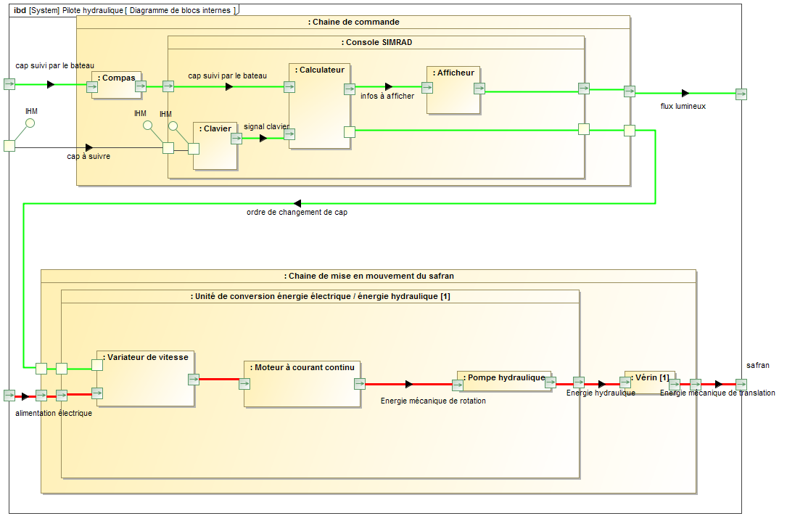
Présentation – Problématique Descriptions structurelle du système Fonctionnement des capteurs Conclusion
Description de la chaîne d’énergie
Description de la chaîne d’information
Synthèse – Diagramme de blocs internes

Slide 24
Fonctionnement des capteurs

Slide 25
Présentation – Problématique Descriptions structurelle du système Fonctionnement des capteurs Conclusion
Capteur de débit
Capteur de pression
Capteur de position angulaire
Présentation du capteur
But du capteur :
BUT DU CAPTEUR ?
ACQUERIR
Grandeur physique
« Convertir »
Capter
Amplifier
Filtrer
Grandeur physique
(analogique)
Grandeur électrique
(analogique)
Grandeur électrique
(analogique)
Grandeur électrique
(analogique)
Consignes :
Photo du capteur d’effort, jauges, etc …
Indiquer chacune des fonctions

Slide 26
Présentation – Problématique Descriptions structurelle du système Fonctionnement des capteurs Conclusion
Capteur de débit
Capteur de pression
Capteur de position angulaire
Identification du fonctionnement du capteur
Objectif : objectif de l’expérimentation
Caractéristiques du capteur
Matériel nécessaire
Photo de la manœuvre
Grandeurs mesurées

Slide 27
Présentation – Problématique Descriptions structurelle du système Fonctionnement des capteurs Conclusion
Capteur de débit
Capteur de pression
Capteur de position angulaire
Identification du fonctionnement du capteur
Objectif : objectif de l’expérimentation
Courbe de débit en fonction de la tension

Slide 28
Présentation – Problématique Descriptions structurelle du système Fonctionnement des capteurs Conclusion
Capteur de débit
Capteur de pression
Capteur de position angulaire
Identification du fonctionnement du capteur
Objectif :
objectif de l’expérimentation
Courbe de l’effort en fonction de la tension
Conclusion :
Écarts entre la documentation du capteur et la courbe expérimentale
Si possible, pour quelques valeurs, comparer la différence entre les valeurs données par le logiciel de mesure et par l’expérimentation

Slide 29
Présentation – Problématique Descriptions structurelle du système Fonctionnement des capteurs Conclusion
Capteur de débit
Capteur de pression
Capteur de position angulaire
Présentation du capteur
But du capteur :
BUT DU CAPTEUR ?
ACQUERIR
Grandeur physique
« Convertir »
Capter
Amplifier
Filtrer
Grandeur physique
(analogique)
Grandeur électrique
(analogique)
Grandeur électrique
(analogique)
Grandeur électrique
(analogique)
Consignes :
Photo du capteur d’effort, jauges, etc …
Indiquer chacune des fonctions

Slide 30
Présentation – Problématique Descriptions structurelle du système Fonctionnement des capteurs Conclusion
Capteur de débit
Capteur de pression
Capteur de position angulaire
Identification du fonctionnement du capteur
Objectif : objectif de l’expérimentation
Caractéristiques du capteur
Matériel nécessaire
Photo de la manœuvre
Grandeurs mesurées

Slide 31
Présentation – Problématique Descriptions structurelle du système Fonctionnement des capteurs Conclusion
Capteur de débit
Capteur de pression
Capteur de position angulaire
Identification du fonctionnement du capteur
Objectif : objectif de l’expérimentation
Courbe de l’effort en fonction de la tension

Slide 32
Présentation – Problématique Descriptions structurelle du système Fonctionnement des capteurs Conclusion
Capteur de débit
Capteur de pression
Capteur de position angulaire
Identification du fonctionnement du capteur
Objectif :
objectif de l’expérimentation
Courbe de l’effort en fonction de la tension
Conclusion :
Écarts entre la documentation du capteur et la courbe expérimentale
Si possible, pour quelques valeurs, comparer la différence entre les valeurs données par le logiciel de mesure et par l’expérimentation

Slide 33
Présentation – Problématique Descriptions structurelle du système Fonctionnement des capteurs Conclusion
Capteur de débit
Capteur de pression
Capteur de position angulaire
Présentation du capteur
But du capteur :
BUT DU CAPTEUR ?
ACQUERIR
Grandeur physique
« Convertir »
Capter
Amplifier
Filtrer
Grandeur physique
(analogique)
Grandeur électrique
(analogique)
Grandeur électrique
(analogique)
Grandeur électrique
(analogique)
Consignes :
Photo du capteur d’effort, jauges, etc …
Indiquer chacune des fonctions

Slide 34
Présentation – Problématique Descriptions structurelle du système Fonctionnement des capteurs Conclusion
Capteur de débit
Capteur de pression
Capteur de position angulaire
Identification du fonctionnement du capteur
Objectif : objectif de l’expérimentation
Caractéristiques du capteur
Matériel nécessaire
Photo de la manœuvre
Grandeurs mesurées

Slide 35
Présentation – Problématique Descriptions structurelle du système Fonctionnement des capteurs Conclusion
Capteur de débit
Capteur de pression
Capteur de position angulaire
Identification du fonctionnement du capteur
Objectif : objectif de l’expérimentation
Courbe de l’effort en fonction de la tension

Slide 36
Présentation – Problématique Descriptions structurelle du système Fonctionnement des capteurs Conclusion
Capteur de débit
Capteur de pression
Capteur de position angulaire
Identification du fonctionnement du capteur
Objectif :
objectif de l’expérimentation
Courbe de l’effort en fonction de la tension
Conclusion :
Écarts entre la documentation du capteur et la courbe expérimentale
Si possible, pour quelques valeurs, comparer la différence entre les valeurs données par le logiciel de mesure et par l’expérimentation

Slide 37
Conclusion

Slide 38
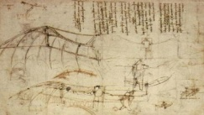
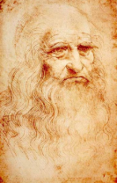
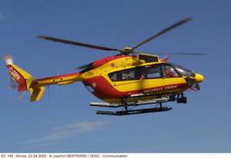
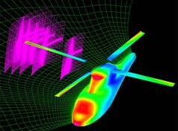
Présentation – Problématique Descriptions structurelle du système Fonctionnement des capteurs Conclusion
Quantification des écarts
Origine des écarts
Problématique
?????
Quantification des écarts
Consignes :
Remplacer les images par des images adéquates
Préciser sur quel écart on a travaillé
Donner des valeurs des performances et des écarts mesurables
Domaine du client
Performances
attendues
Ecart 1
Domaine du laboratoire
Performances mesurées
Ecart 3
Ecart 2
Domaine de la simulation
Performance simulées

Slide 39
Présentation – Problématique Descriptions structurelle du système Fonctionnement des capteurs Conclusion
Quantification des écarts
Origine des écarts
Origine des écarts
Donner des pistes permettant de déterminer l’origine des écarts

